Slide 1
毛泽东思想和中国特色社会主义理论体系概论
华北电力大学 · 马克思主义学院
王建红

Slide 2
第十五讲 “四个全面”战略

Slide 3
第十五讲
一、全面建成小康社会
二、全面深化改革
三、全面依法治国
三、全面从严治党

Slide 4

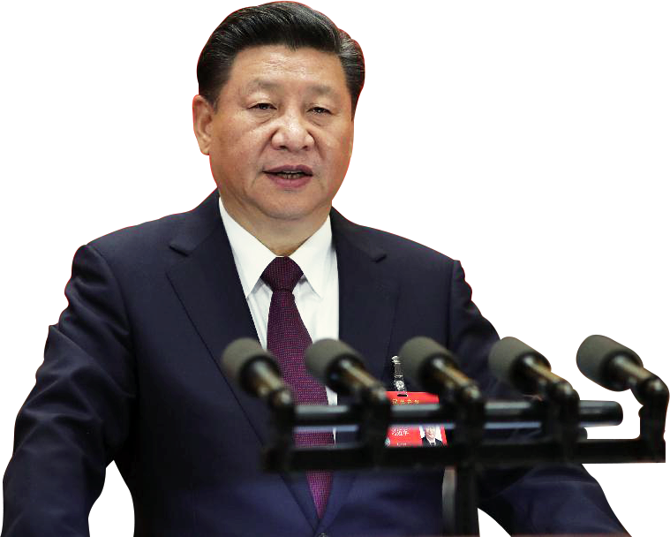

第十五讲
全面依法治国是中国特色社会主义的本质要求和重要保障。必须把党的领导贯彻落实到依法治国全过程和各方面，坚定不移走中国特色社会主义法治道路，完善以宪法为核心的中国特色社会主义法律体系，建设中国特色社会主义法治体系，建设社会主义法治国家，发展中国特色社会主义法治理论，坚持依法治国、依法执政、依法行政共同推进，坚持法治国家、法治政府、法治社会一体建设，坚持依法治国和以德治国相结合，依法治国和依规治党有机统一，深化司法体制改革，提高全民族法治素养和道德素质。
——2017年10月18日，习近平在中国共产党
第十九次全国代表大会上的报告

Slide 5

第十五讲
法治精神是法治的灵魂。
——习近平：《弘扬法治精神，形成法治风尚》

Slide 6
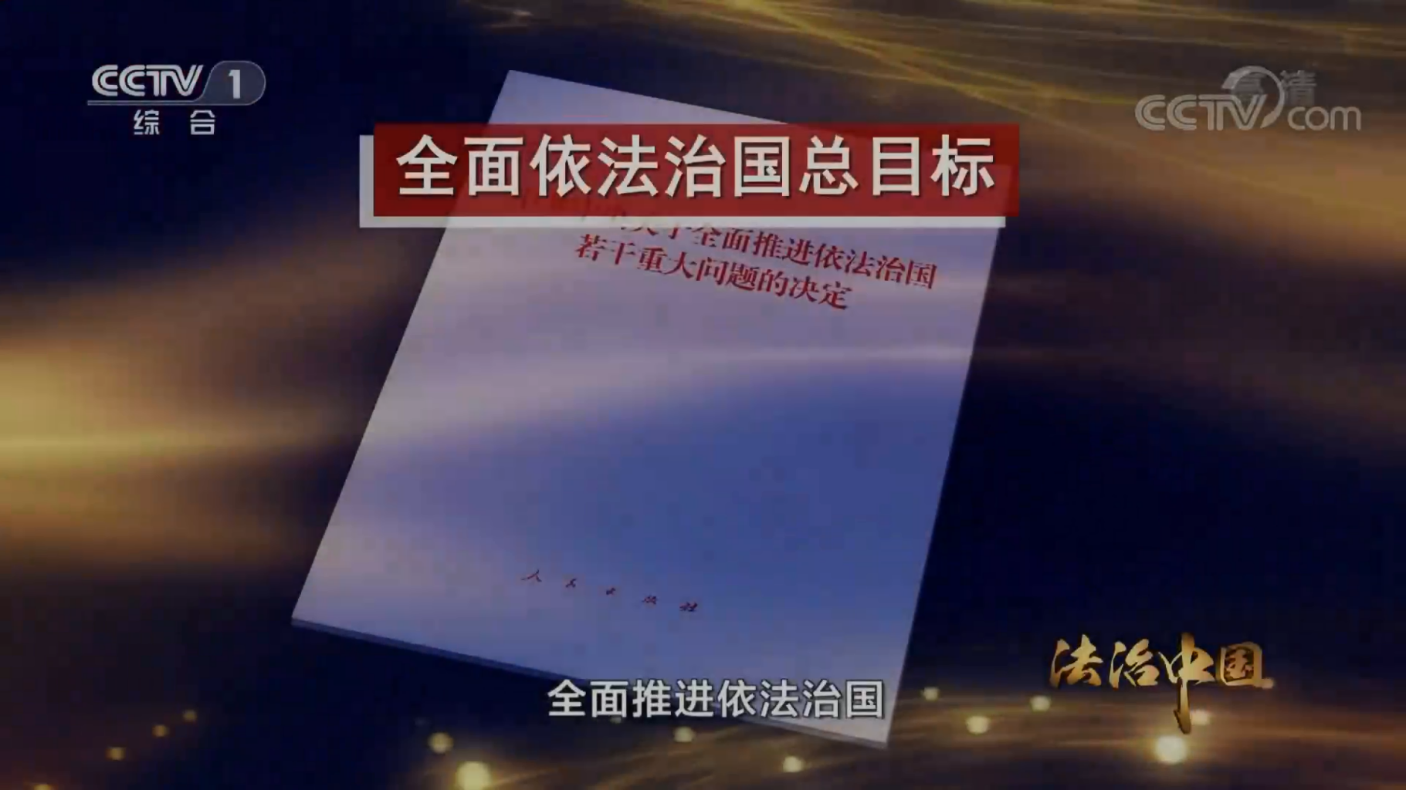
第十五讲
全面推进依法治国总目标是建设中国特色社会主义法治体系、建设社会主义法治国家。总目标既明确了全面依法治国的性质和方向，又突出了工作重点和总抓手，具有举旗定向、纲举目张的重大意义。

Slide 7
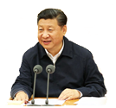

第十五讲
中国特色社会主义法治道路，
从根本上保证了我国社会主义法治建设的正确方向。
全面推进依法治国，必须走对路。如果路走错了，南辕北辙了，那再提什么要求和举措也都没有意义了。
语
——2014年10月23日，习近平在中共十八届四中全会
第二次全体会议上的讲话

Slide 8
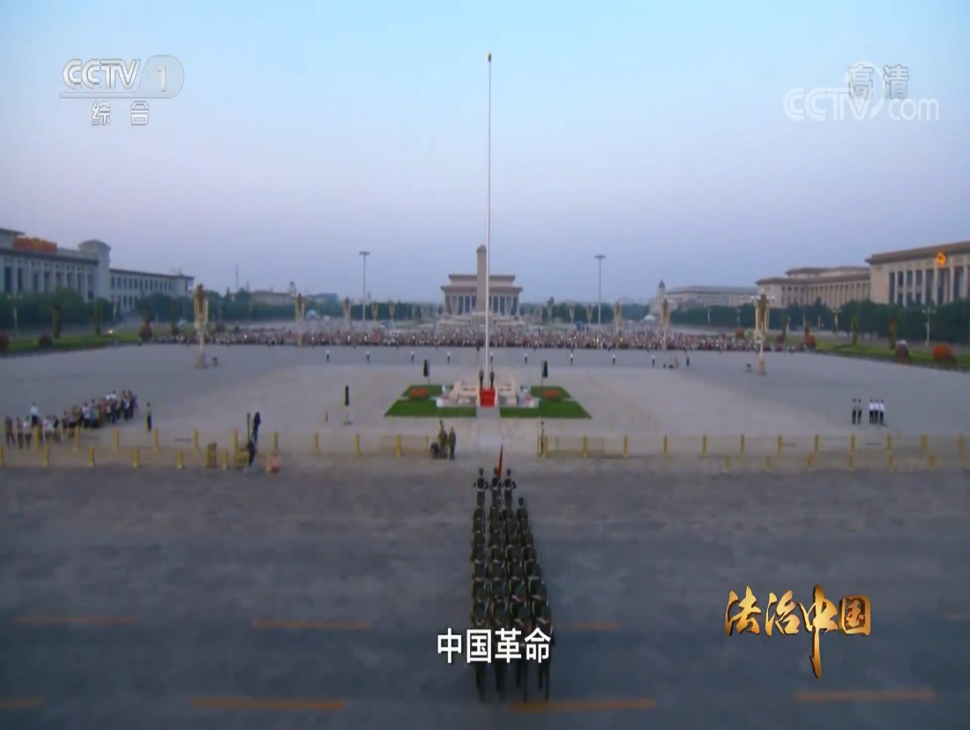
第十五讲
１.最适合中国国情的法治道路
正确的法治道路书上抄不来，别人送不来，只能靠自己走出来。
中国特色社会主义法治道路，是我国社会主义法治建设成就和经验的集中体现，是唯一正确的道路。

Slide 9
第十五讲
２. 中国特色社会主义法治道路的核心要义
党的领导是中国特色社会主义最本质的特征，是社会主义法治最根本的保证
中国特色社会主义制度是中国特色社会主义法治体系的根本制度基础，是全面依法治国的根本制度保障
中国特色社会主义法治理论是中国特色社会主义法治体系的理论指导和学理支撑，是全面依法治国的行动指南
这三个方面规定和确保了中国特色社会主义法治体系的制度属性和前进方向。

Slide 10
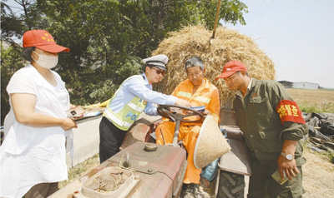
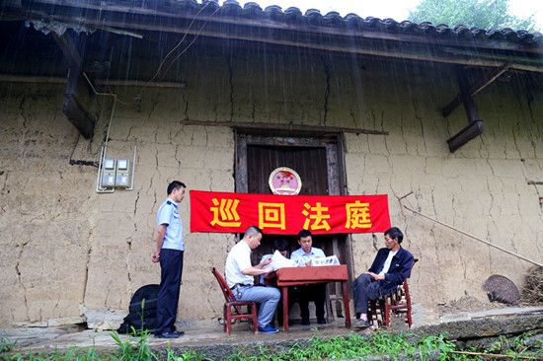
第十五讲
３. 根本目的是保障人民权益
习近平总书记明确指出，必须坚持人民主体地位，坚持法治为了人民、依靠人民、造福人民、保护人民。要把体现人民利益、反映人民愿望、维护人民权益、增进人民福祉落实到依法治国全过程，使法律及其实施充分体现人民意志。

Slide 11
第十五讲
加快建设中国特色社会主义法治体系
立善法于天下，则天下治
立善法于一国，则一国治

Slide 12
第十五讲
中国特色社会主义法治体系的主要内容
完备的法律
规范体系
高效的法治
实施体系
严密的法治
监督体系
有力的法治
保障体系
完善的党内
法规体系

Slide 13







第十五讲
加快形成完备的
法律规范体系
目前，我国有法律260多部、行政法规700多部、地方性法规9000多部、行政规章11000多部，中国特色社会主义法律体系已经形成，但还需适应中国特色社会主义进入新时代的要求进一步完善。
七个法律部门
宪法

Slide 14
第十五讲
深化依法治国实践
全面推进依法治国是一项系统工程，
必须统筹兼顾、把握重点、整体谋划

Slide 15

第十五讲
1. 坚持依法治国、依法执政与依法行政共同推进
全面推进依法治国是一项庞大的系统工程，必须统筹兼顾、把握重点、整体谋划，在共同推进上着力，在一体建设上用劲
依法治国
三者本质一致、目标一体、成效相关，必须相互统一、共同推进、形成合力。能不能做到依法治国，关键在于党能不能坚持依法执政，各级政府能不能依法行政。
依法执政
依法行政

Slide 16
第十五讲
2. 坚持法治国家、法治政府与法治社会一体建设
法治国家
法治政府
法治社会
法治国家是法治建设的目标，法治政府是法治国家的主体，法治社会是法治国家的基础，三者共同构成建设法治中国的三根支柱，缺少任何一个方面，全面依法治国的总目标就无法实现。

Slide 17
第十五讲
3.推进科学立法、严格执法、公正司法、全民守法
新时代我国法治建设的指导方针
科学立法
严格执法
公正司法
全民守法
科学立法
严格执法
公正司法
全民守法
这一方针既涵盖了立法、执法、司法、守法的主要环节，又明确了每个环节的重点要求，指导形成了新时代全面依法治国基本格局。

Slide 18
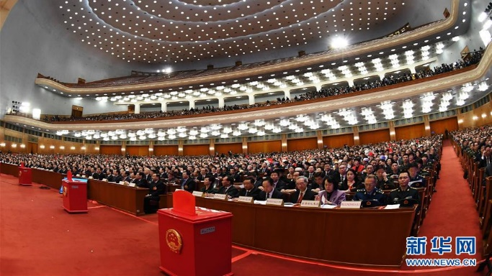
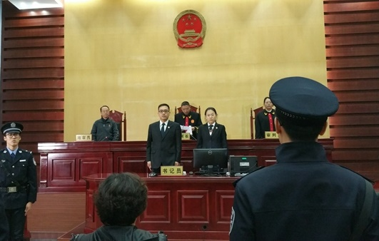
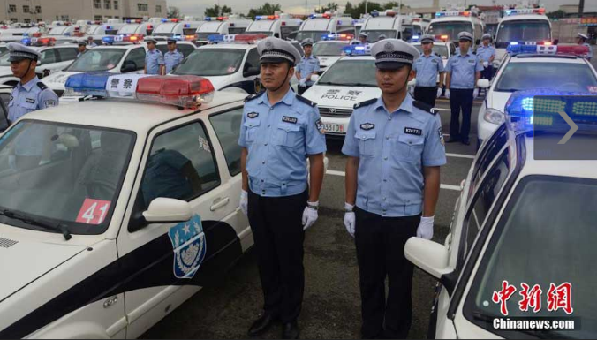
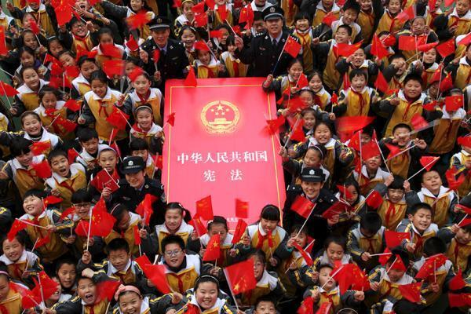
第十五讲
科学立法
立善法于天下
则天下治
立善法于一国
则一国治
理国要道
在于公平正直
严格执法
天下之事
不难于立法
而难于法之必行
公正司法
邦国虽有良法
要是人民不能
全部遵循
仍然不能法治
全民守法

Slide 19

第十五讲
3. 正确认识把握党和法的关系
？
语
党大还是法大
我们说不存在“党大还是法大”的问题，是把党作为一个执政整体而言的，是指党的执政地位和领导地位而言的，具体到每个党政组织、每个领导干部，就必须服从和遵守宪法法律，就不能以党自居，就不能把党的领导作为个人以言代法、以权压法、徇私枉法的挡箭牌。这个界线一定要划分清楚。
在我国，法是党的主张和人民意愿的统一体现，党领导人民制定宪法法律，党领导人民执行宪法法律，党自身必须在宪法法律范围内活动。党和法、党的领导和依法治国是高度统一的。
——2015年2月2日，习近平在省部级主要领导干部
学习贯彻党的十八届四中全会精神全面推进依法治国专题研讨班上的讲话

Slide 20
第十五讲
一、全面建成小康社会
二、全面深化改革
三、全面依法治国
三、全面从严治党

Slide 21
第十五讲
中国共产党是世界上最大的政党。大就要有大的样子。实践充分证明，中国共产党能够带领人民进行伟大的社会革命，也能够进行伟大的自我革命。我们要永葆蓬勃朝气，永远做人民公仆、时代先锋、民族脊梁。全面从严治党永远在路上 。
——2017年10月25日，习近平在十九届中共中央政治局常委同中外记者见面时的讲话

Slide 22
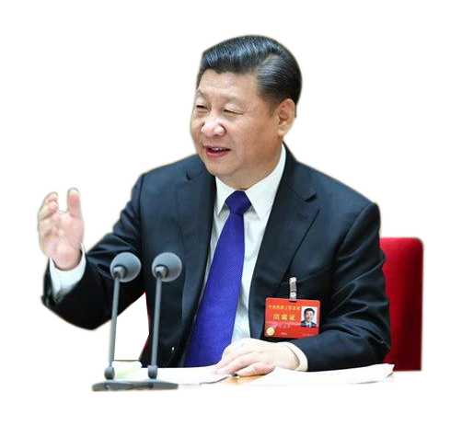


第十五讲

Slide 23
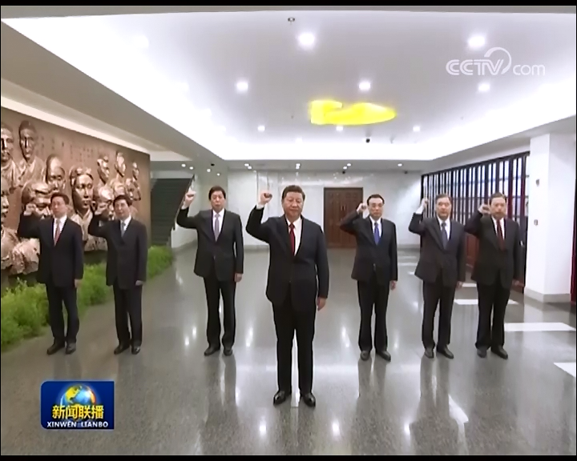
第十五讲
我们党之所以有自我革命的勇气，是因为我们党始终不忘初心、牢记使命，坚持为中国人民谋幸福、为中华民族谋复兴。

Slide 24





第十五讲
我们党要肩负起新时代的历史使命，必须敢于进行自我革命
一方面，新时代新使命提出新挑战新要求；另一方面，“四大考验”是长期、复杂的，“四大危险“ 是尖锐、严峻的。
有效
四大考验
四大危险
精神懈怠的危险
能力不足的危险
脱离群众的危险
消极腐败的危险

Slide 25
第十五讲
把制度建设贯穿其中
新时代党的建设总要求
深入推进反腐败斗争
政治建设
思想建设
组织建设
作风建设
纪律建设
坚持和加强党的全面领导，坚持党要管党、全面从严治党
以加强党的长期执政能力建设、先进性和纯洁性建设为主线，以党的政治建设为统领
以坚定理想信念宗旨为根基，以调动全党积极性、主动性、创造性为着力点
全面推进党的政治建设、思想建设、组织建设、作风建设、纪律建设，把制度建设贯穿其中，深入推进反腐败斗争
不断提高党的建设质量，把党建设成为始终走在时代前列、人民衷心拥护、勇于自我革命、经得起各种风浪考验、朝气蓬勃的马克思主义执政党

Slide 26
第十五讲
把党的政治建设放在首位
党的政治建设决定
党的建设方向和效果

Slide 27
第十五讲
把党的政治建设摆在首位。旗帜鲜明讲政治是我们党作为马克思主义政党的根本要求。党的政治建设是党的根本性建设，决定党的建设方向和效果。
——2017年10月18日，习近平在中国共产党第十九次全国代表大会上的报告

Slide 28

第十五讲
我们党作为马克思主义执政党，讲政治是一以贯之的要求
讲政治，是我们党补钙壮骨、强身健体的根本保证，是我们党培养自我革命勇气、增强自我净化能力、提高排毒杀菌政治免疫力的根本途径。
——2017年 2月13日，习近平在省部级主要领导干部学习贯彻十八届六中全会精神
专题研讨班开班式上的讲话
语

Slide 29
第十五讲
加强党的政治建设，首要任务就是保证全党服从中央，
坚决维护党中央权威和集中统一领导
牢固树立“四个意识”
坚定执行党的政治路线
严格遵守政治纪律和政治规矩
在政治立场、政治方向、政治原则、政治道路上同以习近平同志为核心的党中央保持高度一致

Slide 30
第十五讲
加强党的政治建设，要严肃党内政治生活
完善和落实
民主集中制
加强政治
文化建设
尊崇党章
执行准则
严格执行党章关于党内政治生活的各项规定
增强党内政治生活的政治性、时代性、原则性、战斗性
坚持民主基础上的集中和集中指导下的民主相结合
弘扬忠诚老实、公道正派、实事求是、清正廉洁等价值观

Slide 31
第十五讲
加强党的思想建设
理想信念动摇是最危险的动摇
理想信念滑坡是最危险的滑坡

Slide 32




第十五讲
没有理想信念，理想信念不坚定，精神上就会“缺钙”，就会得“软骨病”，就会在风雨面前东摇西摆
理想信念是共产党人精神上的“钙”
理想信念坚定，骨头就硬

Slide 33
第十五讲
加强党的组织建设
上面千条线、下面一根针，必须夯实基层。要有千千万万优秀基层骨干，结合实际情况落实好各项工作。
——2018年3月10日，习近平在参加十三届全国人大一次会议重庆代表团审议时的讲话
语
着力增强党的意识、
党员意识
着力抓好基层组织设置和活动方式创新
着力抓好党的组织生活制度落实

Slide 34
第十五讲
持之以恒正风肃纪
党的作风就是党的形象关系人心向背
关系党的生死存亡

Slide 35
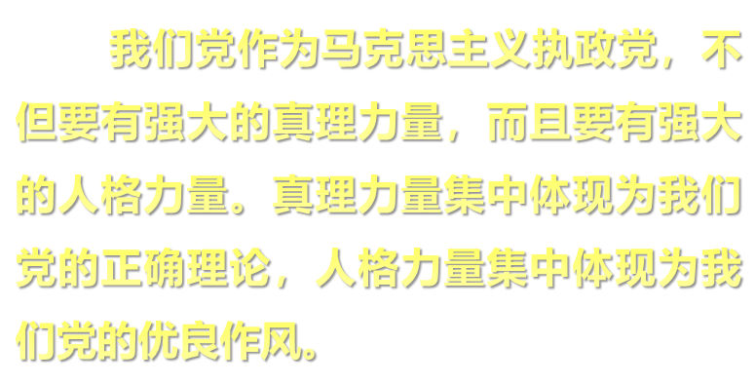

第十五讲

Slide 36
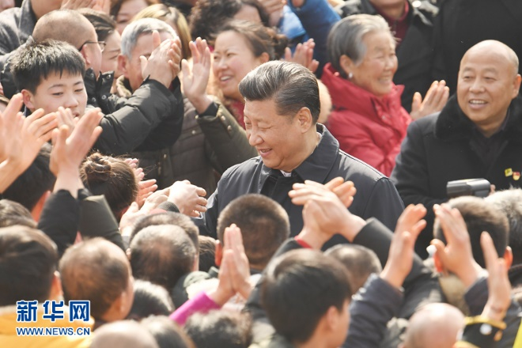
第十五讲
作风建设的核心问题是保持党同人民群众的血肉联系
把人民拥护不拥护、赞成不赞成、高兴不高兴、答应不答应作为衡量一切工作得失的根本标准。
2018年2月12日上午，习近平在成都市郫都区战旗村考察时同村民们亲切交流。

Slide 37
第十五讲
党的作风建设关键在于解决问题、务求实效
2012年12月
2013年4月
2015年4月
2016年2月
审议通过关于改进工作作风，密切联系群众的八项规定
开展党的群众路线教育实践活动，着力解决“四风”问题
在县处级以上领导干部中开展“三严三实“专题教育
开展“两学一做”学习教育，推动党内教育常态化、制度化

Slide 38
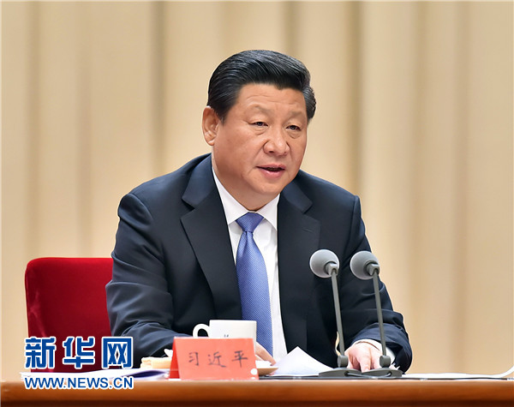
第十五讲
作风问题具有顽固性和反复性，形成优良作风不可能一劳永逸，克服不良作风也不可能一蹴而就。
作风建设是攻坚战、持久战，既要深化整治、见底见效，又要坚持抓常、抓细、抓长。
2014年10月8日，习近平在党的群众路线教育实践活动总结大会上发表重要讲话。

Slide 39

第十五讲
严明党的纪律
要严格遵守党章
要增强纪律教育针对性
要深化运用监督执纪“四种形态”

Slide 40
第十五讲
将制度建设贯穿于党的各项建设之中
不留“暗门”
不开“天窗”
坚决防止“破窗效应”

Slide 41
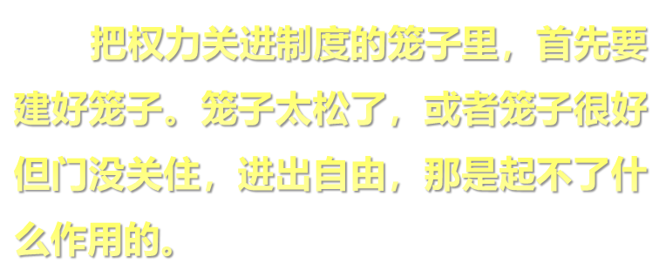

第十五讲

Slide 42

第十五讲
制度建设是全面从严治党的重要保障
党内法规制度体系
以党章为根本
以民主集中制为核心
以准则、条例等党内法规为主干

Slide 43

第十五讲
制度的生命力在于执行
要坚持制度面前人人平等、制度执行没有特权，制度约束没有例外，坚决维护制度的严肃性和权威性，坚决纠正有令不行、有禁不止的行为，使制度成为硬约束而不是橡皮筋。
对违规违纪、破坏法规制度踩“红线”、越“底线”、闯“雷区”的，要坚决严肃查处。

Slide 44
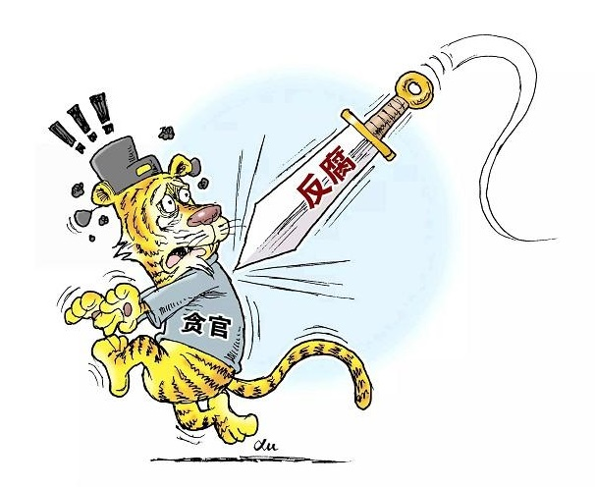
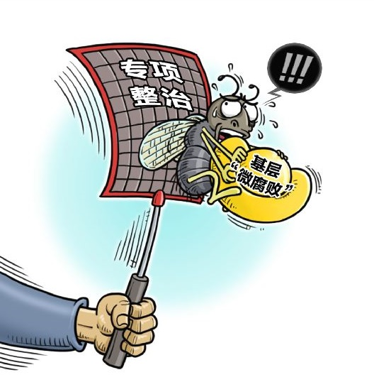

第十五讲
反腐败斗争压倒性态势已经形成
党的十八大以来，我们党以零容忍的态度重拳反腐，坚定不移“打虎”“拍蝇”“猎狐”，不敢腐的目标初步实现，不能腐的笼子越扎越牢，不想腐的堤坝正在构筑，反腐败斗争压倒性态势已经形成并巩固发展。

Slide 45
第十五讲
深入进行反腐败斗争
反腐败斗争要持续保持高压态势，深化标本兼治，决不能半途而废、功亏一篑，必须坚定不移、精准有序、更有效地遏制增量、更有力地削减存量，推动反腐败斗争压倒性态势向压倒性胜利转化。
无禁区
全覆盖
零容忍
重遏制
强高压
长震慑

Slide 46
第十五讲

